Slide 1

VI Međunarodna konferencija
„BEZBJEDNOST SAOBRAĆAJA U LOKALNOJ ZAJEDNICI“
VI International conference
„ROAD SAFETY IN LOCAL COMMUNITIES“
BEZBJEDNOSNI ASPEKTI TERETNOG SAOBRAĆAJA U REPUBLICI SRPSKOJ
SAFETY ASPECTS OF FREIGHT TRAFFIC IN REPUBLIC OF SRPSKA
Dragoslav Mihajlović, Privredna komora Republike Srpske
Stefan Milanković, Panevropski univerzitet “Apeiron”,Banja Luka, Saobraćajni fakultet
26 - 27. oktobar 2017. godine, Banja Luka

Slide 2

SADRŽAJ RADA
Kontrola tehničke ispravnosti teretnih vozila za 2014; 2015; 2016. godinu
Ispravnost aktivnih i pasivnih sistema bezbjednosti
Posljedice saobraćajnih nezgoda teretnih vozila
Saobraćajni rizik
Ocjena bezbjednosti teretnog saobraćaja

Slide 3
METOD
Statistički uzorak
Analiza
Sinteza
Desk metoda
Komparativna metoda

Slide 4
KLJUČNI REZULTATI
Sistemima aktivne bezbjednosti pripada 86,8% grešaka, a sistemima pasivne bezbjednosti 13,2% (2014.) ; 86,1% i 13,9%(2015.); 82,1% i 17,9% (2016.)
Broj poginulih u SN teretnih vozila 22(2014.); 25(2015.); 24(2016.)
Saobracajni rizik TMV 7,77(2014.); 8,51(2015.) i 7,6(2016.)

Slide 5
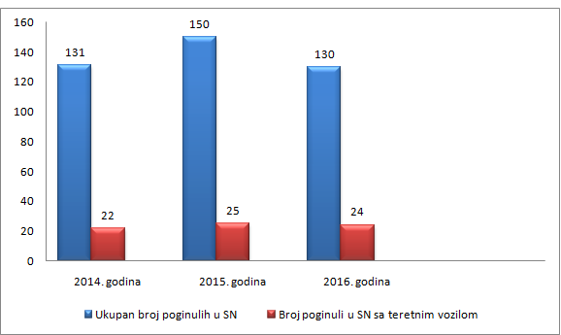
Broj poginulih u SN teretnih vozila

Slide 6
DISKUSIJA
Na 40% tertenih vozila zabilježene greške aktivnog sistema bezbjednosti (2014.); 54%(2015.) i 48%(2016.)
Učešće teretnih vozila u SN 1.623 ili 10,29%( 2014.); 1.640 ili 9,52 (2015.); 1.877 ili 10,1% (2016.)
Srednje bezbjedan saobraćaj

Slide 7
ZAKLJUČNA RAZMATRANJA
Manji postotak neispravnosti sistema
Nije uspostavljen trend opadanja poginulih u SN teretnih vozila
Potrebno stvoriti metod za povećanje bezbjednosti
Starosna struktura teretnih vozila u veoma nezavidnom položaju

Slide 8
VI Međunarodna konferencija
„BEZBJEDNOST SAOBRAĆAJA U LOKALNOJ ZAJEDNICI“
VI International conference
„ROAD SAFETY IN LOCAL COMMUNITIES“
HVALA NA PAŽNJI!
26 - 27. oktobar 2017. godine, Banja Luka

